Slide 1
Futebol e Violências
Heloisa Reis
Unicamp
heloreis14@gmail.com

Slide 2
Estatuto do Torcedor
Limites:
Capacidade de público x tipo de competição.
Não qualificação das punições.
Imprecisão nas responsabilidades.
Ausência de normatização quanto a numeração e assentos.

Slide 3
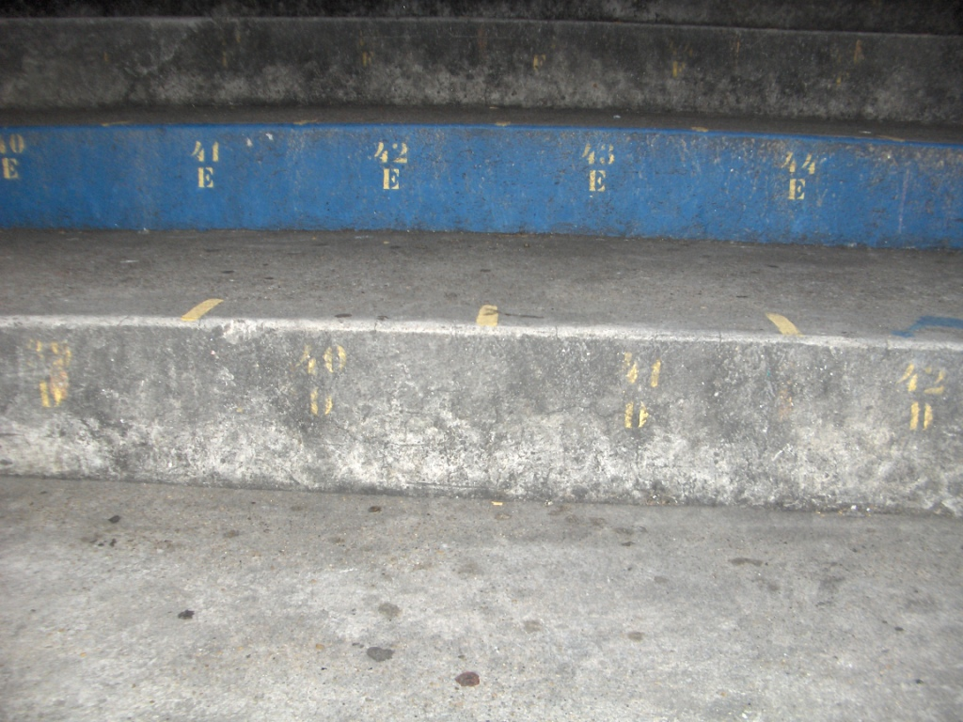

Slide 4
Altera o Estatuto de Defesa do Torcedor (Lei n. 12.299/10)
Conceito
Torcedor Organizado (ñ dá conta da diversidade)
Avanço:
Aplicação para estádios 10 mil lugares.
Retrocesso:
Criminalização das TOs.

Slide 5
RAÍZES DA VIOLÊNCIA NO FUTEBOL
O futebol tornou-se a principal experiência de validação da masculinidade (Dunning) e de excitação agradável (prazer).

Slide 6
As raízes da violência no Brasil
Grande desigualdade social.
Educação pública de baixa qualidade.
Sub empregos.
Habitação.
Transporte público.
Crise moral: família e escola.

Slide 7
Fatores geradores de violência no futebol brasileiro
A impunidade e a sensação de impunidade.
A banalização da violência pela mídia.
As declarações e os gestos de atletas, técnicos, dirigentes, jornalistas etc.

Slide 8
Fatores geradores de violência no âmbito do futebol
A ausência de um corpo de segurança pública especializado na prevenção da violência em espetáculos esportivos

Slide 9
Fatores geradores de violência no âmbito do futebol
A inadequada preparação do espetáculo esportivo.
Horário dos jogos.
Divulgação do evento.
Falta de planejamento de transporte e estacionamento.

Slide 10
Fatores geradores de violência no âmbito do futebol
A falta de infraestrutura dos estádios:
Ausência de cadeiras.
Pequeno número de portões.
Número insuficiente de sanitários e de bares.
Condições de higiene inadequadas.

Slide 11
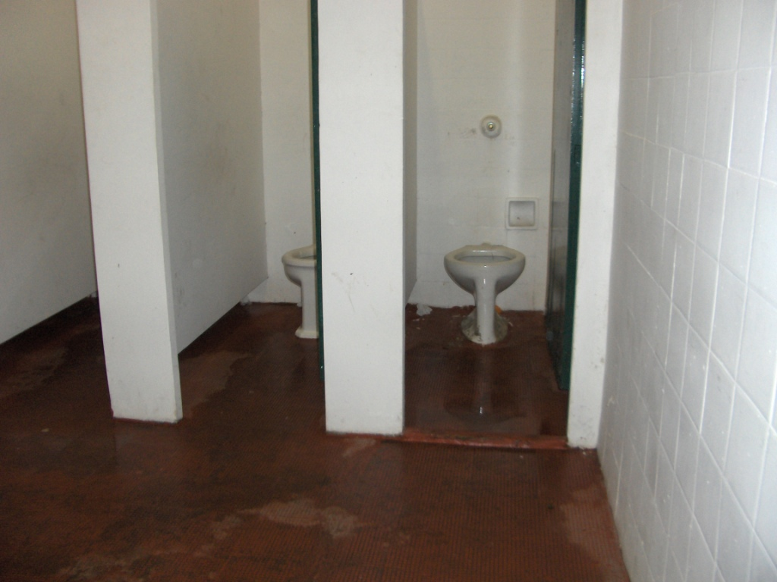

Slide 12
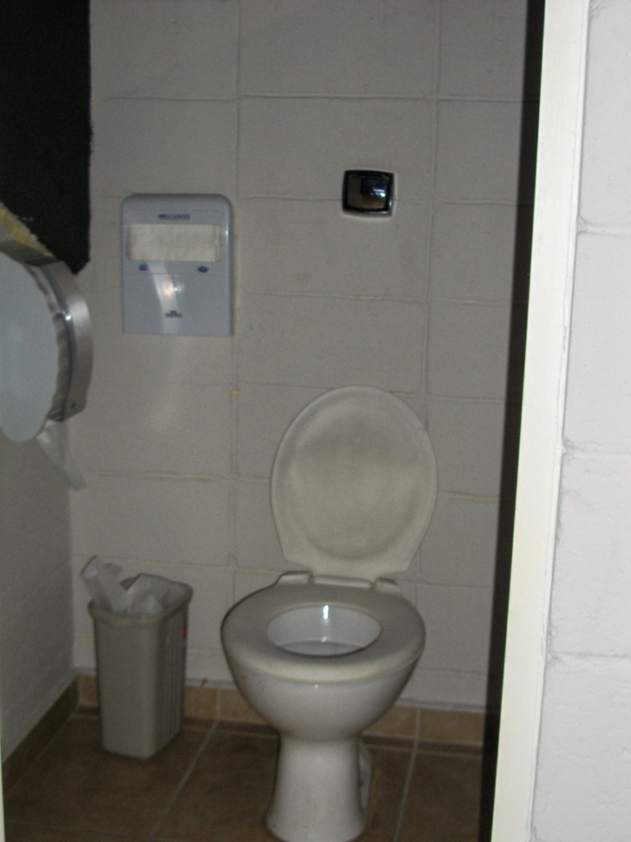

Slide 13
Em geral
Há um trato inadequado do problema da violência relacionada ao futebol, atribuindo a responsabilidade dela apenas às torcidas organizadas. Persistência dessa visão pelas policias, políticos e por parte considerável da mídia.

Slide 14
OMS – Álcool uma epidemia
Dentre os principais problemas de saúde pública no Brasil da atualidade, o mais grave é o consumo de álcool, posto ser este o fator determinante de mais de 10% de toda a morbidade e mortalidade ocorrida neste país. Embora sejam necessários estudos mais abrangentes e específicos, que permitam uma caracterização mais clara dos custos sociais e de saúde relacionados ao álcool no Brasil, as evidências disponíveis são suficientes para colocar como prioritária uma agenda de políticas públicas que contemplem a elaboração de intervenções de controle social deste produto.

Slide 15
Problemas sociais relacionados ao álcool
vandalismo; desordem pública; problemas familiares, como conflitos conjugais e divórcio; abuso de menores; problemas interpessoais; problemas financeiros; problemas ocupacionais, que não os de saúde ocupacional; dificuldades educacionais; e custos sociais. Ainda que uma causalidade direta não possa ser estabelecida, o estudo dessas categorias de danos – incluindo variáveis como volume de álcool consumido, padrões de consumo e outros fatores interativos – demonstrou que as conseqüências sociais do uso do álcool colocam esse produto, no mínimo, como um fator adicional ou mediador entre outros que contribuem para a ocorrência de determinado problema... (MELONI; LARANJEIRAS, 2004)

Slide 16
Problemas sociais relacionados ao álcool
(...) o peso de problemas sociais e de saúde recai não apenas sobre aqueles que bebem excessivamente, fato bem ilustrado em publicações clássicas e recentes.³ Qualificar a força da relação existente entre o consumo do álcool e o surgimento de problemas fornece instrumentos para a tomada de decisões sobre políticas de prevenção mais adequadas. (MELONI e LARANJEIRA, 2004)

Slide 17
Consumo de álcool entre torcedores de futebol
Reis e Romera (2011) encontraram dados alarmantes sobre o uso abusivo de álcool entre jovens torcedores organizados de futebol. Enquanto aproximadamente 24% dos jovens brasileiros (entre 18 e 24 anos) declararam fazerem uso de álcool em condições consideradas de risco, as autoras encontram 36,9% dos fiéis torcedores (entre 15 e 25 anos) nesse enquadramento de risco (REIS, 2012).

Slide 18
Entre menores de idade
Dentre os jovens com idade entre 15 a 17 anos, 15,3% declararam beber de modo a pontuarem de 8 a 15 pontos no AUDIT, configurando um grau médio de problemas com o álcool e outros 6,8% de jovens na mesma faixa etária pontuaram acima de 16 no referido instrumento, evidenciando alto nível de problemas com o álcool, apesar da pouca idade. (Romera e Reis, 2009)

Slide 19
REIS, 2009
Idade
 |  | Frequency | Percent | Valid Percent | Cumulative Percent
Valid | 15 | 49 | 6,1 | 6,1 | 6,1
 | 16 | 69 | 8,6 | 8,6 | 14,7
 | 17 | 98 | 12,2 | 12,2 | 26,9
 | 18 | 106 | 13,2 | 13,2 | 40,0
 | 19 | 76 | 9,5 | 9,5 | 49,5
 | 20 | 74 | 9,2 | 9,2 | 58,7
 | 21 | 71 | 8,8 | 8,8 | 67,5
 | 22 | 56 | 7,0 | 7,0 | 74,5
 | 23 | 49 | 6,1 | 6,1 | 80,6
 | 24 | 45 | 5,6 | 5,6 | 86,2
 | 25 | 111 | 13,8 | 13,8 | 100,0
 | Total | 804 | 100,0 | 100,0

Slide 20
REIS, 2009
32,8% indicam uso de álcool de “risco” ou de “alto risco” o que indica ser esse um grupo vulnerável. No grupo dos “positivos”, 26,9% são menores de idade; 6,8% do total dos entrevistados que pontuaram “positivo” são casados; 86,2% dos entrevistados “positivos” moram com seus pais ou com um deles; 4,2% vivem só e 21,2% são pertencentes à etnia afrodescendente.

Slide 21
Instrução do entrevistado
 |  | Frequency | Percent | Valid Percent | Cumulative Percent
Valid | ANALFABETO | 2 | ,2 | ,3 | ,3
 | EF COM | 34 | 4,2 | 4,3 | 4,5
 | EM COM | 255 | 31,7 | 32,0 | 36,5
 | SUP COM | 64 | 8,0 | 8,0 | 44,5
 | PÓS GRAD | 4 | ,5 | ,5 | 45,0
 | 1º CICLO EF INC | 2 | ,2 | ,3 | 45,3
 | EF INC | 34 | 4,2 | 4,3 | 49,6
 | EM INC | 251 | 31,2 | 31,5 | 81,1
 | SUP INC | 151 | 18,8 | 18,9 | 100,0
 | Total | 797 | 99,1 | 100,0
Missing | System | 7 | ,9
Total |  | 804 | 100,0

Slide 22
Assiduidade aos jogos
 |  | Frequency | Percent | Valid Percent | Cumulative Percent
Valid | SEMPRE | 328 | 40,8 | 40,8 | 40,8
 | QUASE SEMPRE | 363 | 45,1 | 45,1 | 85,9
 | 1 VEZ POR MÊS | 57 | 7,1 | 7,1 | 93,0
 | SÓ EM CLÁSSICOS | 19 | 2,4 | 2,4 | 95,4
 | RARAMENTE | 37 | 4,6 | 4,6 | 100,0
 | Total | 804 | 100,0 | 100,0

Slide 23
Se o jogo fosse televisionado, você viria ao estádio?
 |  | Frequency | Percent | Valid Percent | Cumulative Percent
Valid | SIM, POR AMOR AO TIME | 256 | 31,8 | 31,8 | 31,8
 | SIM, PELA EMOÇÃO DO ESTÁDIO | 429 | 53,4 | 53,4 | 85,2
 | SIM, PELA TORCIDA | 67 | 8,3 | 8,3 | 93,5
 | SIM, POR OUTROS MOTIVOS | 17 | 2,1 | 2,1 | 95,6
 | NÃO | 10 | 1,2 | 1,2 | 96,9
 | NÃO SABE | 25 | 3,1 | 3,1 | 100,0
 | Total | 804 | 100,0 | 100,0

Slide 24
Quais os motivos da violência?
 |  | Frequency | Percent | Valid Percent | Cumulative Percent
Valid | RIVALIDADES ENTRE TIMES E TORCIDAS | 281 | 35,0 | 35,0 | 35,0
 | FALTA DE EDUCAÇÃO DOS TORCEDORES | 254 | 31,6 | 31,6 | 66,5
 | PROBLEMAS SOCIAIS | 40 | 5,0 | 5,0 | 71,5
 | FATORES EXTERNOS | 128 | 15,9 | 15,9 | 87,4
 | BEBIDA E DROGAS | 35 | 4,4 | 4,4 | 91,8
 | NÃO SABE | 66 | 8,2 | 8,2 | 100,0
 | Total | 804 | 100,0 | 100,0

Slide 25
A mídia contribui para a violência?
 |  | Frequency | Percent | Valid Percent | Cumulative Percent
Valid | SIM, ESTIMULANDO A VIOLÊNCIA | 395 | 49,1 | 49,1 | 49,1
 | SIM, PELAS CRÍTICAS À TORCIDA | 123 | 15,3 | 15,3 | 64,4
 | SIM, MANIPULANDO INFORMAÇÕES | 103 | 12,8 | 12,8 | 77,2
 | NÃO, ELA INCENTIVA A PAZ | 156 | 19,4 | 19,4 | 96,6
 | NÃO SABE | 26 | 3,2 | 3,2 | 99,9
 | ACHA QUE SIM | 1 | ,1 | ,1 | 100,0
 | Total | 804 | 100,0 | 100,0

Slide 26
Omissão da Mídia
Pesquisas de Leicester (UK)
Maximização e Minimização do Problema
Recentemente problemas de organização, superlotação de setor – DF e PR

Slide 27
Morosidade? Incumprimento? Impunidade?
Lei n. 10.671 de 15 de maio de 2003 – Estatuto do torcedor
Lei n. 12.299/2010 – altera o Estatuto
Decreto n. 4.960 de 19 de janeiro de 2004 – CONSEGUE

Slide 28
Elaboração de Políticas Estaduais de prevenção da violência em espetáculos futebolísticos
Criação de Comissões Estaduais

Slide 29
Melhoria da Legislação e avanço de políticas públicas de prevenção da violência
Mais detalhadas
Menos discriminatórias
Mais justas

Slide 30
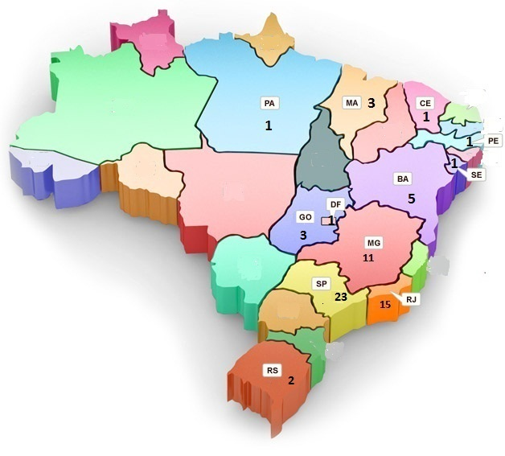

Slide 31
Referências
Dunning, Eric et all. O futebol no banco dos réus. Oieras: Celta, 1992.
MELONI, José Nino; LARANJEIRA, Ronaldo. Custo social e de saúde do consumo do álcool. Rev. Bras. Psiquiatr. [online]. 2004, vol.26, suppl.1 [cited 2013-03-15], pp. 7-10.
Laranjeira R, Hinkly D. Avaliação da densidade de pontos de vendas de álcool e sua relação com a violência. Rev Saúde Pública – USP 2002;36(4):455-61.
Reis, H.H.B. Futebol e violência. Campinas: Autores Associados, 2006. Disponível em http://www.fef.unicamp.br/fef/posgraduacao/gruposdepesquisa/gef/publicacoes
Reis, H. H. B. Lei Geral da Copa e o processo de criação da legislação sobre violência. Revista Movimento, v. 18, n. 1, p. 69-99, jan./mar. 2012.
ROMERA, L. A. Juventude, lazer e uso abusivo de álcool. 123 f. Tese
(doutorado) - Curso de Educação Física, Faculdade de Educação Física, Unicamp, Campinas, 2008.
Romera, Liana Abrão; Reis, H. H. B. Uso de álcool, futebol e torcedores jovens. Revista Motriz, v. 15, n. 3, p. 541-551, jul/set. 2009.

